Slide 1
夥伴商店計劃最新資訊
Updates on Partner Store Program
Marcus Chan
商業夥伴拓展經理
Affiliate Development Manager
本簡報中提到的收入等級純屬舉例說明，無意代表美安香港超連鎖™店主的一般收入，也無意表示任何超連鎖™店主皆可賺取同等收入。美安香港超連鎖™店主的成功與否，取決於其在發展事業時的努力、才能與投入程度。
The income levels mentioned in the following presentation are for illustration purposes only. They are not intended to represent the income of a typical Market Hong Kong UnFranchise ™Owner, nor are they intended to represent that any given Independent UnFranchise ™ Owner will earn income in that amount. The success of any Market Hong Kong Independent UnFranchise ™ Owner will depend upon the amount of hard work, talent, and dedication which he or she devotes to building his or her Market Hong Kong Business.

Slide 2
你的人生旅程……

Slide 3
運動健身
運動、健身
Notes:
TRAINERS NOTES:
The Shopping Annuity is a revolutionary concept which levels the playing field. Because of how it works, anyone can enjoy the same major benefits of an annuity (receiving income as a result of funding) but with One Major Difference!

Slide 4
網上商店

Slide 5
運動健身
服裝
服裝

Slide 6
網上商店

Slide 7
運動健身
交友
服裝
交友

Slide 8
網上商店
Gift flowers.com.hk是香港頂級網上花店, 提供富特色和品味的花束, 花盒和各類花籃。
我們的花藝師以最佳的鮮花加上個性化的設計和獨特包裝, 每一項產品都能代表您向收花者表達您的關懷和心意。
Gift Hampers Hong Kong 憑其之創新性和靈活性成為香港首屈一指的網上禮籃專門店！
Gift Something 是香港一站式優質網上禮品專門店。

Slide 9
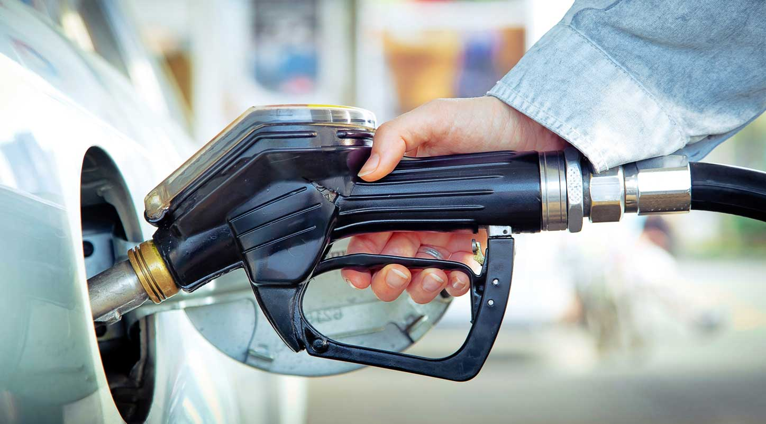
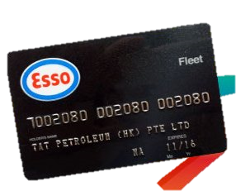
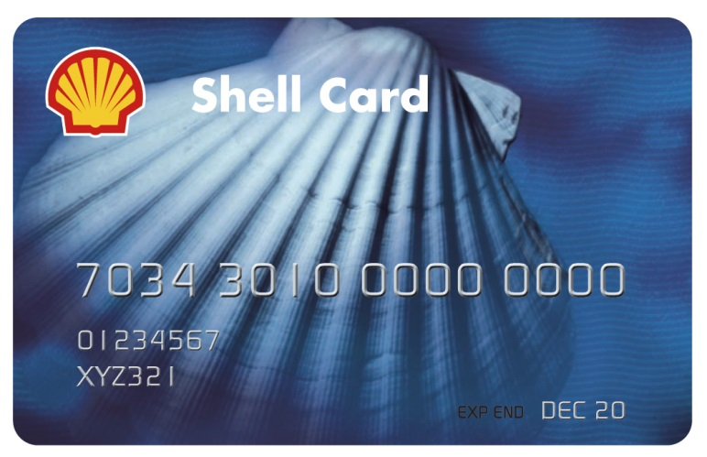
運動健身
交友
服裝
油卡
油卡

Slide 10
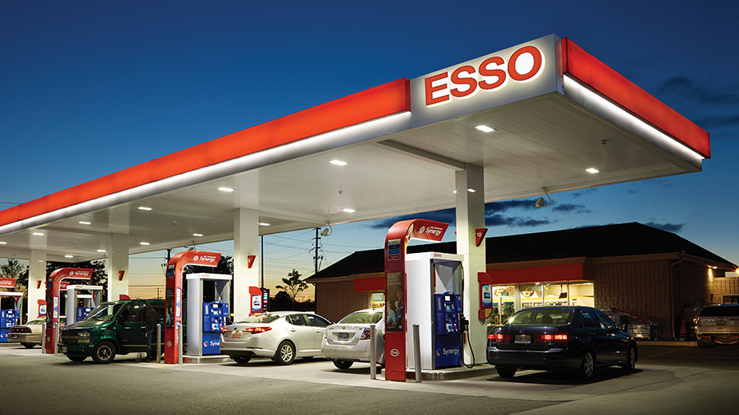
[實體店]
埃索燃油折扣咭優惠為各精明車主服務。
不單提供高折扣、更加要保證是真折扣，沒有任何額外收費。真正讓客戶體驗〝享用最優惠的價錢，得到最方便的服務〞。

Slide 11
運動健身
交友
美食
服裝
油卡
美食

Slide 12
運動健身
交友
美食
服裝
油卡
娛樂
娛樂

Slide 13
運動健身
交友
美食
婚禮策劃
服裝
油卡
娛樂
婚禮策劃

Slide 14
運動健身
交友
美食
婚禮策劃
服裝
油卡
娛樂
美容
美容

Slide 15
運動健身
交友
美食
婚禮策劃
美髮
服裝
油卡
娛樂
美容
美髮

Slide 16
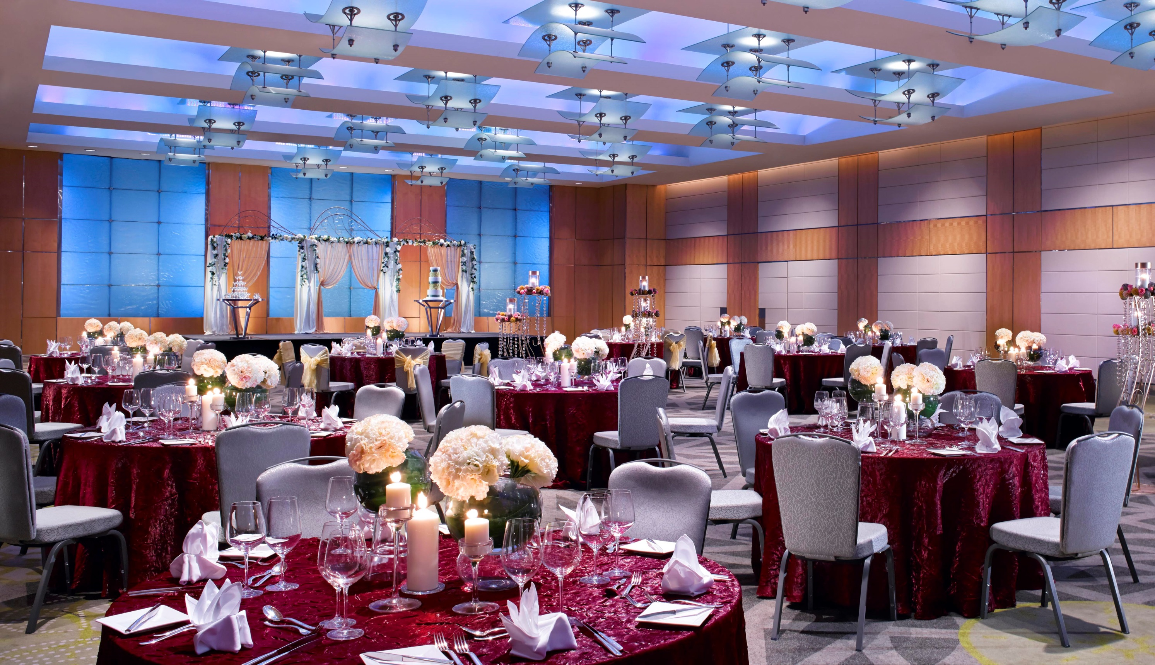
運動健身
交友
美食
婚禮策劃
美髮
服裝
油卡
娛樂
美容
婚宴
婚宴

Slide 17
網上商店

Slide 18
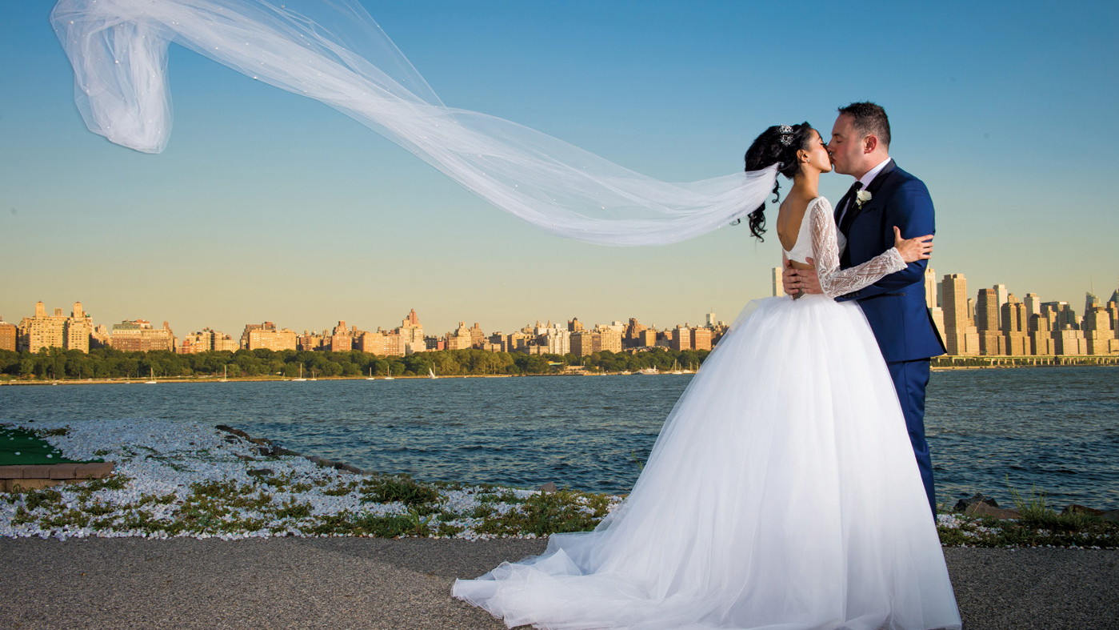
運動健身
交友
美食
婚禮策劃
美髮
婚紗拍攝
服裝
油卡
娛樂
美容
婚宴
婚紗拍攝

Slide 19
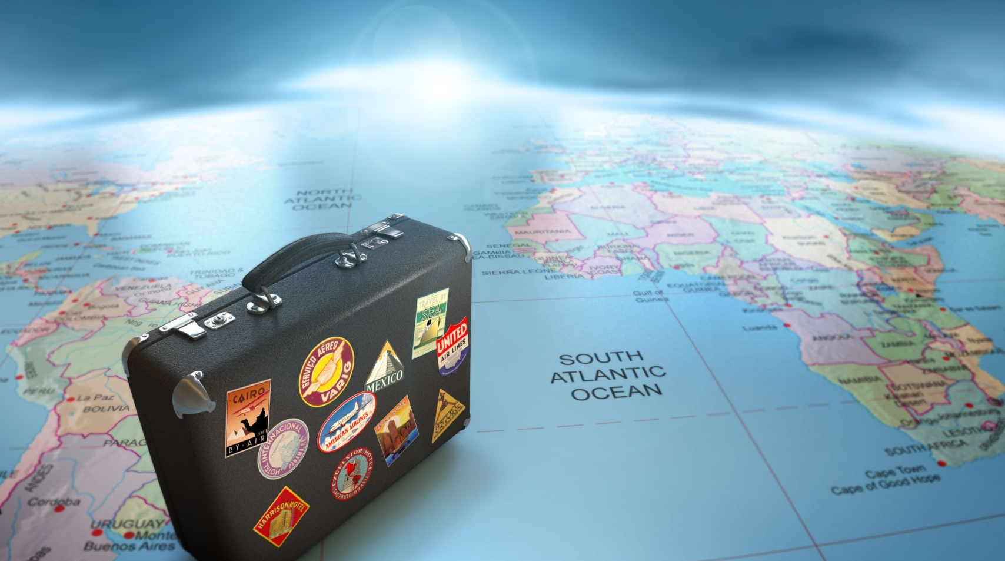
運動健身
交友
美食
婚禮策劃
美髮
婚紗拍攝
服裝
油卡
娛樂
美容
婚宴
旅遊
旅遊

Slide 20
[網上商店]
為專業旅運集團的網上宣傳平台，由集團旗下總要飛有限公司營運。
是一個讓客人即時訂購旅遊產品的網上平台。客人只需完成幾個簡單步驟，便能輕鬆安排旅程，立即執拾行李「跳出香港」！為客人提供全球不同國家城市的酒店及機票。憑藉本集團與同業夥伴的良好關係，爭取最優惠的價錢讓客人隨時隨地出發嘆世界，體驗旅遊樂趣！

Slide 21
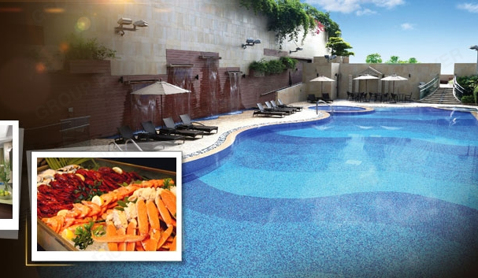
[實體店]
屢奪殊榮的8度海逸酒店位於九龍中心位置，鄰近啟德郵輪碼頭及旺角購物區，酒店設免費穿梭巴士，數分鐘直達尖沙嘴購物娛樂中心及旅遊名勝區域，交通十分便利。
酒店擁有704間設計雅緻舒適，備有無線上網及handy 智能手機服務的客房及套房，大堂傾斜的設計新穎大膽，設有兩間提供環宇美食的頂級食府，一間特色酒吧，設備完善的健身中心，富有自然氣息的室外游泳池及桑拿。酒店設施完善及服務殷勤細緻，定能為商務或休閒旅客帶來舒適的住宿體驗。

Slide 22
[網上商店]
「澳門銀河」是世界級亞洲特色的五星級綜合渡假城。由三大世界級酒店品牌合力創建，包括悦榕庄；大倉飯店，以及「銀河酒店TM」。
設有50多間餐飲食肆，提供精緻的亞洲美食，包括東南亞各地的地道佳餚；薈萃全球著名品牌的購物步行街；以及全球最大規模的空中衝浪池，更有以350噸白沙鋪成的人工沙灘。

Slide 23
[網上商店]
希爾頓榮譽客會是希爾頓全球旗下十大著名酒店品牌推出的一項屢獲殊榮的賓客忠誠計劃，擁有3,400萬名會員。
提供超過90個國家及逾4,000家希爾頓酒店

Slide 24
[網上商店]
為客戶提供無線網絡，以最少的費用，於顧客業務或休閒旅行時提供高速質量和可靠的旅遊互聯網。
在銅鑼灣，尖沙咀和澳門設有分支機構，還可以在任何7-11便利店中領取 Wi-Fi 路由器

Slide 25
運動健身
交友
美食
婚禮策劃
美髮
婚紗拍攝
旅遊保險
服裝
油卡
娛樂
美容
婚宴
旅遊
旅遊保險

Slide 26
網上商店
旅遊保險
美亞保險之網上投保平台被譽為
『傑出網上旅遊保險服務』，操作流暢、快捷

Slide 27
運動健身
交友
美食
婚禮策劃
美髮
婚紗拍攝
旅遊保險
服裝
油卡
娛樂
美容
婚宴
旅遊
家居
家居

Slide 28
運動健身
交友
美食
婚禮策劃
美髮
婚紗拍攝
旅遊保險
交通
服裝
油卡
娛樂
美容
婚宴
旅遊
家居
交通

Slide 29
運動健身
交友
美食
婚禮策劃
美髮
婚紗拍攝
旅遊保險
交通
服裝
油卡
娛樂
美容
婚宴
旅遊
家居
儲倉
儲倉

Slide 30
運動健身
交友
美食
婚禮策劃
美髮
婚紗拍攝
旅遊保險
交通
電子產品
服裝
油卡
娛樂
美容
婚宴
旅遊
家居
儲倉
電子產品

Slide 31
實體店

Slide 32
運動健身
交友
美食
婚禮策劃
美髮
婚紗拍攝
旅遊保險
交通
電子產品
服裝
油卡
娛樂
美容
婚宴
旅遊
家居
儲倉
超級市場
超級市場

Slide 33
運動健身
交友
美食
婚禮策劃
美髮
婚紗拍攝
旅遊保險
交通
電子產品
雜誌
服裝
油卡
娛樂
美容
婚宴
旅遊
家居
儲倉
超級市場
雜誌

Slide 34
運動健身
交友
美食
婚禮策劃
美髮
婚紗拍攝
旅遊保險
交通
電子產品
雜誌
服裝
油卡
娛樂
美容
婚宴
旅遊
家居
儲倉
超級市場
健康
健康
AXA 健康保險查詢

Slide 35
網上商店

Slide 36
運動健身
交友
美食
婚禮策劃
美髮
婚紗拍攝
旅遊保險
交通
電子產品
雜誌
僱傭中心
服裝
油卡
娛樂
美容
婚宴
旅遊
家居
儲倉
超級市場
健康
僱傭中心

Slide 37
運動健身
交友
美食
婚禮策劃
美髮
婚紗拍攝
旅遊保險
交通
電子產品
雜誌
僱傭中心
服裝
油卡
娛樂
美容
婚宴
旅遊
家居
儲倉
超級市場
健康
學習
學習

Slide 38
運動健身
交友
美食
婚禮策劃
美髮
婚紗拍攝
旅遊保險
交通
電子產品
雜誌
僱傭中心
殯葬服務
服裝
油卡
娛樂
美容
婚宴
旅遊
家居
儲倉
超級市場
健康
學習
殯葬服務

Slide 39
HK.SHOP.COM
陪你走過每一站
是你人生中最佳的伴侶

Slide 40
夥伴商店抽獎活動
現正開始!

Slide 41
夥伴商店抽獎 (五獎)
禮品總值HK$1,528
2 套<么鳳精品包>
清甜話梅, 果汁冬薑, 精選檸汁薑, 清心果, 南乳肉 $390
澳洲紅燒罐頭鮑魚 （4頭）$280
<山手作> 淮山粉 $140
8渡海逸酒店自助晚餐兩張100元現金券 $200
台灣5 日4G 無限數據卡 $168
洪師父孜然牛肉乾 $25
陳允宝泉土鳳梨酥 $75
思慕昔芒果酥10入 $130
黃源興招牌冠軍典雅禮盒組 $120

Slide 42
夥伴商店抽獎 (四獎)
禮品總值HK$1,720
2 套<么鳳精品包>
清甜話梅, 果汁冬薑, 精選檸汁薑, 清心果, 南乳肉 $390
澳洲紅燒罐頭鮑魚 （4頭）$280
<山手作> 淮山粉 $140
8渡海逸酒店自助晚餐兩張100元現金券 $200
台灣5 日4G 無限數據卡 $168
洪師父椒麻牛肉乾 $25
陳允宝泉原味鳳梨酥 $140
思慕昔芒果酥 $130
初心亭牛肉乾辣味 $60
黃源興招牌冠軍典雅禮盒組 $120
初心亭一起拌麵辣味 $67

Slide 43
夥伴商店抽獎 (三獎)
禮品總值HK$1,843
2 套<么鳳精品包>
清甜話梅, 果汁冬薑, 精選檸汁薑, 清心果, 南乳肉 $390
澳洲紅燒罐頭鮑魚(2頭) $360
<山手作> 花旗參粉 $180
<Tongba@kiki> 花茶（玫瑰茉莉薰衣草花茶）$70
8渡海逸酒店自助晚餐兩張100元現金券 $200
台灣5 日4G 無限數據卡 $168
洪師父孜然牛肉乾 $25
陳允宝泉原味鳳梨酥 $140
思慕昔芒果酥 $130
初心亭牛肉乾辣味 $60
黃源興招牌冠軍典雅禮盒組 $120

Slide 44
夥伴商店抽獎 (二獎)
禮品總值HK$2,053
2 套<么鳳精品包>
清甜話梅, 果汁冬薑, 精選檸汁薑, 清心果, 南乳肉 $390
澳洲紅燒罐頭鮑魚(2頭) $360
<山手作> 薑粉 $220
<Tongba@kiki> 花茶（玫瑰茉莉薰衣草花茶）$70
8渡海逸酒店自助晚餐兩張100元現金券 $200
台灣5 日4G 無限數據卡x2 $336
洪師父椒麻牛肉乾 $25
陳允宝泉土鳳梨酥 $75
思慕昔芒果酥 $130
初心亭牛肉乾原味 $60
黃源興招牌冠軍典雅禮盒組 $120
初心亭一起拌麵辣味 $67

Slide 45
夥伴商店抽獎 (大獎)
禮品總值HK$3,570
意式週末獨特禮物籃 $2,059
2 套<么鳳精品包>
清甜話梅, 果汁冬薑, 精選檸汁薑, 清心果, 南乳肉 $390
<Tongba@kiki> 花茶（玫瑰茉莉花茶） $70
8渡海逸酒店自助晚餐兩張100元現金券 $200
台灣5 日4G 無限數據卡 $336
陳允宝泉時光寳盒 $300
洪師父孜然牛肉乾 $25
思慕昔芒果酥 $130
初心亭牛肉乾原味 $60

